Slide 1

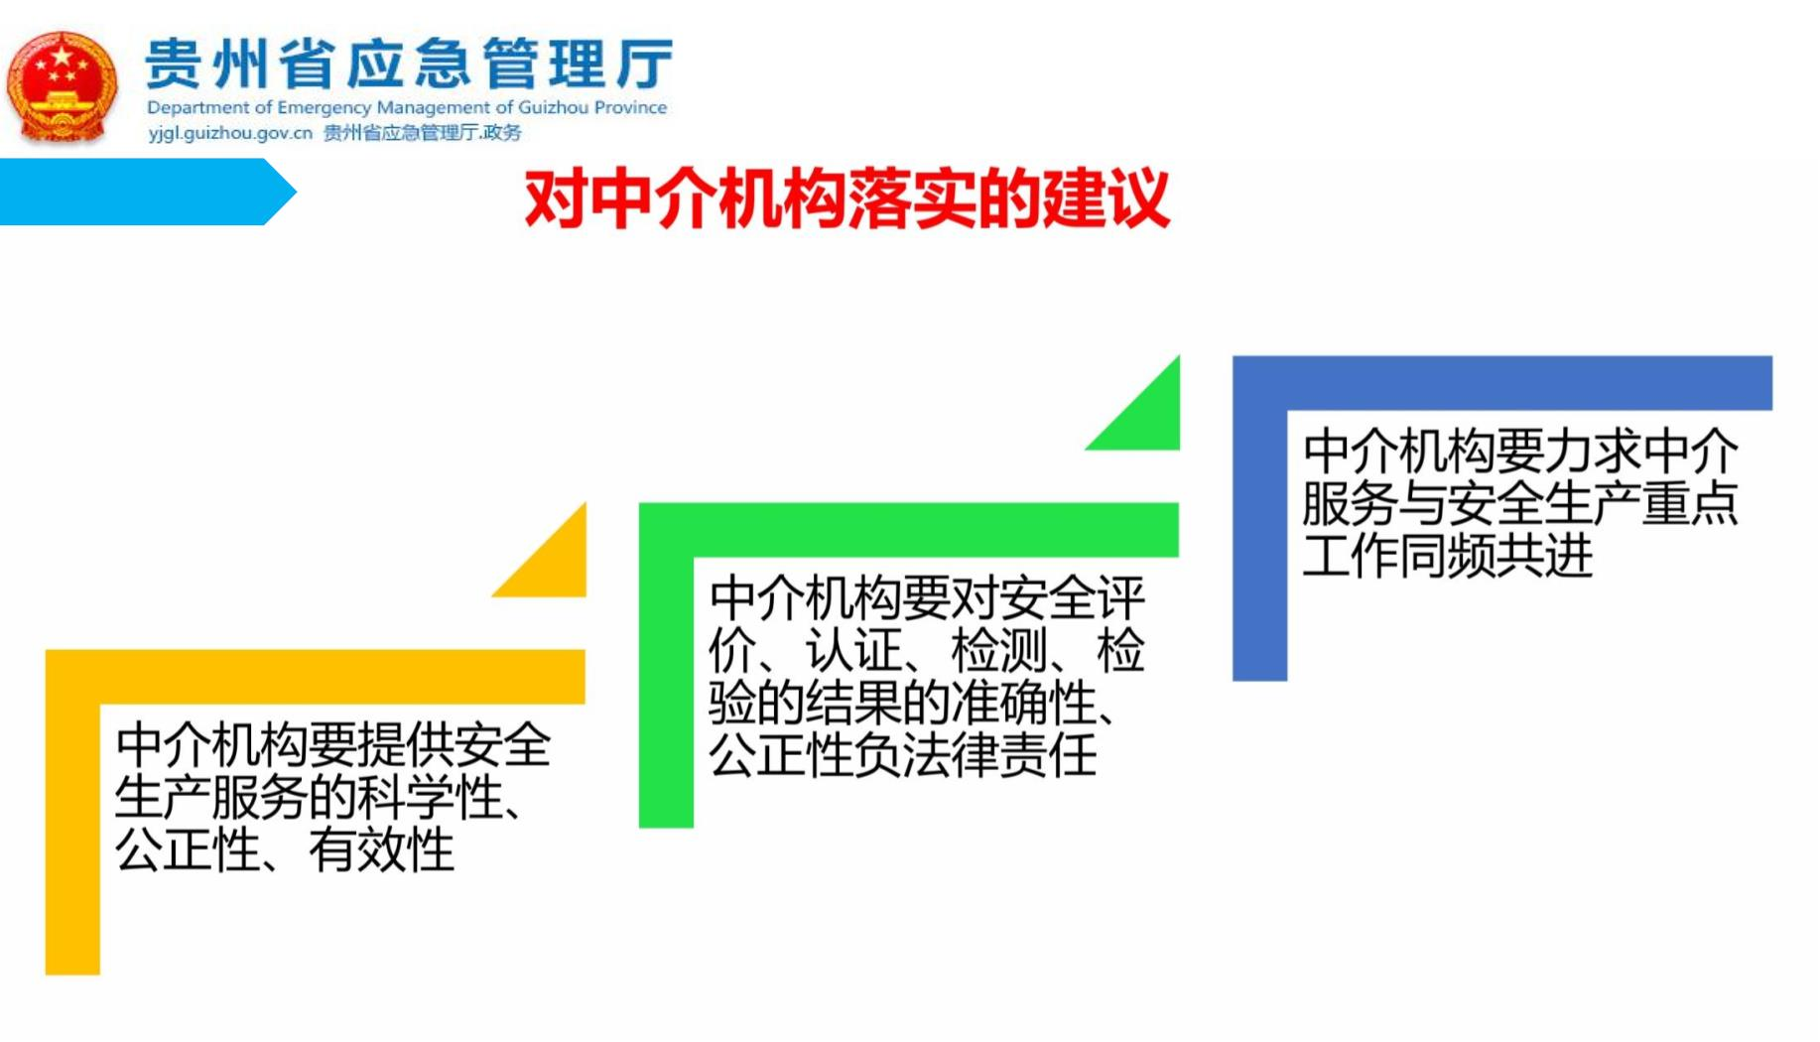
第三方机构
05
贯彻落实国务院安委会安全生产“十五条”措施

Slide 2


国务院安委会安全生产“十五条”措施贯彻落实：
根据《国务院安全生产委员会印发＜关于进一步强化安全生产责任落实坚决防范遏制重特大事故的若干措施＞的通知》提出的“十五条”措施，省安委办结合《中共贵州省委 贵州省人民政府关于进一步加强安全生产工作坚决遏制重大事故的意见》，逐条梳理贯彻落实的措施，将“十五条”措施细化为“六十条”具体措施，形成了《省安委会关于认真贯彻落实国务院安委会安全生产“十五条”措施的意见》。

Slide 3
1.各级党委要定期组织党委理论学习中心组跟进学习贯彻习近平总书记关于安全生产重要论述，牢固树立安全发展理念，坚持人民至上、生命至上，统筹好发展和安全，党委主要负责人要亲力亲为、靠前协调，自觉担起“促一方发展、保一方平安”的政治责任。
2.各级党委要严格落实《地方党政领导干部安全生产责任制规定》《贵州省党政领导干部安全生产责任制实施细则》《贵州省消防安全责任制实施办法》。每季度至少研究一次安全生产工作，定期研究安全监管部门领导班子、干部队伍、执法力量建设等重大问题；每半年听取一次安全生产重大问题落实情况汇报；每年制定并落实党委政府领导班子和成员安全生产任务清单。
一、严格落实地方党委安全生产责任

Slide 4
3.各级安委会实行“双主任”制，党委政府主要负责人同时担任本级安委会主任。
4.探索建立实施新任领导干部任前安全生产教育培训、谈话提醒制度，将履行安全生产责任情况纳入对党委政府领导班子和领导干部考核、有关人员考察。
5.其他党委会成员要按照职责分工，负责分管领域安全生产工作，协调纪检监察机关和组织、宣传、政法、机构编制等单位支持保障安全生产工作。
6.加大安全生产约束性指标在经济社会发展考核评价体系中的权重，对市县高质量发展“安全生产指数”进行监测评估。
一、严格落实地方党委安全生产责任

Slide 5
7.各级政府根据国民经济和社会发展规划组织制定和实施安全生产规划，促进安全生产与城乡规划相衔接。
8.把安全生产纳入政府重点工作，作为政府向本级人民代表大会报告工作的内容。
9.把安全生产专项资金列入本级财政预算，并与财政收入保持同步增长，加强安全生产基础建设和信息化建设。
10.严格安全准入标准，推动构建安全风险分级管控和隐患排查治理双重预防工作机制。
11.依法领导和组织生产安全事故应急救援、调查处理及信息公开工作。
二、严格落实地方政府安全生产责任

Slide 6
12.各级政府主要负责人每季度至少听取一次安全生产工作情况汇报，及时解决安全生产突出问题。其他班子成员要抓好分管行业领域安全生产工作，并把安全生产工作贯穿业务工作全过程。
13.各级安委会实行实体化运行，下设煤矿、危险化学品、建筑施工、交通运输、城镇燃气和旅游等若干专业委员会，组织开展安全生产考核、巡查等工作，推动警示提示、约谈督办等制度落实。定期组织研判重大安全风险，建立协调机制，加强民航、铁路、电力、水上交通等跨区域跨部门安全生产工作。
二、严格落实地方政府安全生产责任

Slide 7
14.各有关部门要按照“管行业必须管安全、管业务必须管安全、管生产经营必须管安全”和“谁主管谁负责”“谁审批谁负责”的原则，依法依规编制安全生产权力和责任清单，公开发布并接受社会监督。
15.制定《贵州省党政部门及中央在黔单位安全生产工作任务分工》，进一步明确有关部门安全生产监督管理职责，实现安全责任“全覆盖”。
三、严格落实部门安全监管责任

Slide 8
16.按照分级属地管理原则，明确本地区各类生产经营单位的安全生产监管部门。制定加强新业态新风险安全监管工作的措施，按照“谁主管谁牵头、谁为主谁牵头、谁靠近谁牵头”的原则，明确平台经济、私人影院、密室逃脱等职能交叉和新业态新风险的安全监管责任。有关部门要主动上前一步，抓实危险化学品、燃气、道路运输、电动自行车等环节多的领域全链条监管责任，形成工作合力。
17.对直接关系安全生产的取消下放事项进行全面梳理、逐一评估，基层接不住、监管跟不上的及时予以纠正，酿成事故的严肃追责。
三、严格落实部门安全监管责任

Slide 9
18.各级应急管理部门要理直气壮履行安委会办公室职责，发挥统筹、协调、指导作用，加强考核巡查、督查检查、约谈通报、警示提醒、挂牌督办、事故调查，督促各部门落实安全监管责任。
19.制定《贵州省火灾事故调查处理规定》，明确火灾事故调查处理组织程序、职责分工和工作要求。
20.由各级发展改革部门牵头，有关部门和企业配合，编制申报一批有利于提升安全水平和长期发展的项目。
三、严格落实部门安全监管责任

Slide 10
21.对不认真履行职责，发生较大及以上生产安全事故的，要依纪依规依法从严从快追究直接责任和地方党委政府领导责任。发生1起重大生产安全事故的，县（市、区）党政主要负责人和市（州）行业主管部门主要负责人一律先免职再调查处理；年内发生2起重大生产安全事故的，市（州）党政主要负责人和省级行业主管部门主要负责人一律先免职再调查处理。
四、严肃追究领导责任和监管责任

Slide 11
22.对非法煤矿、违法盗采、蓄意逃避监管等严重违法违规行为没有采取有效制止措施甚至放任不管的，要依纪依规依法追究地方党委政府主要负责人责任，构成犯罪的移交司法机关追究刑事责任。
23.按照“谁审批谁监管、谁主管谁监管”的原则，严格追究审查批准责任、安全监管责任。
24.负有安全生产监督管理职责的部门未履行法律法规规定职责的，依纪依规依法追究相关责任单位及责任人责任。
四、严肃追究领导责任和监管责任

Slide 12
25.制定《生产经营单位全员安全生产责任清单》，进一步压实生产经营单位主要负责人（包括法定代表人、实际控制人、实际负责人等）的第一责任人责任。对故意增加管理层级，层层推卸责任、设置追责“防火墙”的，发生重特大事故和性质恶劣的较大事故要直接追究集团公司主要负责人、分管负责人的责任。
26.严格落实重大危险源安全包保责任制、矿长带班下井等制度规定，对弄虚作假、搞“挂名矿长”逃避安全责任的，依法依规从严从重追究企业实际控制人的责任。
27.对严重违法违规导致事故的企业纳入“黑名单”管理，实行联合惩戒，对主要负责人和相关管理人员实行行业禁入和职业禁入。
五、企业主要负责人必须严格履行第一责任人责任

Slide 13
28.扎实做好全国安全生产大检查、国务院安委会年度安全生产考核巡查、督导帮扶等协调保障工作。
29.结合全省安全生产专项整治三年行动巩固提升行动、安全生产“打非治违”专项行动、下沉式蹲点督查以及矿山、危险化学品、道路交通、建筑施工、城镇燃气、消防、民航等专项检查，重点排查整治大班次煤矿、尾矿库“头顶库”、油气储备基地、群租房、客车客船、农用车、民航客机、高铁等存在可能造成群死群伤的重大风险隐患。
六、深入扎实开展全国安全生产大检查

Slide 14
30.各类风险隐患要实行闭环整改销号，确保隐患见底、措施到底、整改彻底，对排查整治不认真，未列入清单、经查实属于重大隐患的，当作事故对待，引发事故的要从严从重追究责任。基层难以解决的重要问题隐患，要报告本级安委会和上级行业主管部门及时协调解决。
31.统筹疫情防控和公共安全，对商场、影院、医院、养老院、学校、幼儿园等人员密集场所和高层建筑封闭安全出口、疏散通道的，要立即责令整改。
32.制定《贵州省安全生产督查检查办法》，推动督查检查制度化、规范化、常态化。
六、深入扎实开展全国安全生产大检查

Slide 15
33.严把项目审批安全关，不得“边审批、边设计、边施工”，对危险化学品、矿山、建筑施工、金属冶炼等行业领域高危项目和人员密集场所，不得以集中审批为名降低安全门槛。发展改革、自然资源、住房城乡建设、交通运输、水利、能源等部门要联合建立健全加强项目审批环节安全审查机制以及安全风险评估与论证机制。对违规审批、强行上马的安全不达标项目，造成事故的要终身追责。
34.对从东部沿海地区向我省转移的传统产业，严格执行国家规范标准和市场准入，坚决淘汰落后产能。化工产业转移集中承接地市（州）政府要列出重点项目清单向省政府备案，并组织开展集中检查，不达安全标准的不能上马和开工，已经运行的坚决整改。
七、牢牢守住项目审批安全红线

Slide 16
35.住房城乡建设、交通运输、水利等部门要建立健全建设工程施工发包与承包违法行为认定和查处管理办法，严厉打击企业超越资质、挂靠、出借、转包或违法分包等违法违规行为。
36.严格资质管理，坚持“谁的资质谁负责、挂谁的牌子谁负责”，对发生生产安全事故的严格追究资质方的责任，遏制出借资质、无序扩张。
37.对违法分包转包和挂靠资质导致较大以上生产安全事故的企业纳入安全生产“黑名单”，在经营、投融资、政府采购、工程招投标、国有土地出让资质审核等方面依法予以限制和禁止。
八、严厉查处违法分包转包和挂靠资质行为

Slide 17
38.中央在黔企业、地方国有企业要发挥表率作用，企业集团总部要建强安全生产技术管理团队，加强对下属企业安全生产的指导、监督、考核和惩戒，不具备条件的不得盲目承接相关业务，并加强对分包单位等关联单位安全生产的指导、监督，实行安全生产的统一管理；对违法分包转包的行为，通报其上级主管部门及纪检监察机关，并依纪依规依法追究相关人员责任。
八、严厉查处违法分包转包和挂靠资质行为

Slide 18
39.制定《贵州省劳务派遣和灵活用工安全管理办法》，进一步明确劳务派遣单位、用工单位和行业主管部门责任，加强安全管理，切实保障用工人员生命安全。
40.中央在黔企业、地方国有企业要带头减少危险作业领域灵活用工人员，但不能以安全生产为名辞退农民工，要提高工人安全素质，提升企业本质安全水平。
九、切实加强劳务派遣和灵活用工人员安全管理

Slide 19
41.按照《贵州省安全生产“打非治违”专项行动工作方案》，严厉打击煤矿、建筑施工、交通运输、城镇燃气、非煤矿山、消防、危险化学品和烟花爆竹、民爆物品、旅游、生态环境、工贸和森林草原等重点行业领域非法违法行为，依法查处一批、曝光一批、问责一批、通报一批，确保打得准、打得狠、打出成效。
42.深挖严打违法行为背后的“保护伞”，对监管执法人员和不法企业“猫鼠一家”的腐败问题，要移交纪检监察机关严肃处理。同时，建立“打非治违”长效机制，严防死灰复燃。
十、重拳出击开展“打非治违”

Slide 20
43.负有安全生产监督管理职责的部门要制定并落实年度执法计划，按照省市县三级执法管理权限，确定各级管辖企业名单，明确重点检查企业和重点执法事项。聘请行业专家或第三方参与部门执法检查，解决执法检查查不出问题的难题。
44.建立安全生产监管领域联合执法机制和安全生产监管领域异地交叉执法检查长效机制，推动“互联网+监管”执法，充分利用在线远程巡查、用水用电监测、电子封条等信息化手段，及时发现非法违法行为。加大对关停企业的巡查力度，对关闭和长期停产停建矿山要停止供电，严防明停暗产暗开。
十一、坚决整治执法检查宽松软问题

Slide 21
45.省级负有安全生产监督管理职责的部门每年至少组织开展一次本系统安全生产行政处罚案卷评查。对执法检查企业数量明显偏少、检查多执法少、执法多处罚少，特别是只检查不执法或只执法不处罚的地区或部门，采取通报、约谈等形式督促整改。
46.对发现的重大事故隐患必须依据法律法规进行处罚，不得以责令限期整改等措施代替处罚；对未按期按规定完成整改的必须依法进行处罚；对非法生产经营建设场所，必须依法予以取缔；对不属于本部门权限的必须及时移交相关部门。
十一、坚决整治执法检查宽松软问题

Slide 22
47.加大行刑衔接力度，加强事前严重违法行为刑事责任追究，不得以行政处罚代替移送司法，不得有案不送、以罚代刑。对执法过程中出现的打招呼、请托说情等妨碍、阻挠、干扰行政执法的情形，执法人员应当如实记录并留存相关材料，及时移交纪检监察机关。
十一、坚决整治执法检查宽松软问题

Slide 23
48.制定加强安全生产监管执法队伍建设方案，各地要按照不同安全风险等级企业数量，配齐建强市县两级监管执法队伍，确保有足够力量承担安全生产监管执法任务，不得层层转移下放执法责任和简单撤并安全监管执法队伍。
49.按照优化协同高效的原则，市县要在机构限额内以单设、挂牌等方式设置政府能源工作部门，负责煤矿安全监管和相关能源安全监管等工作。
十二、着力加强安全监管执法队伍建设

Slide 24
50.进一步明确省、市、县相关部门安全生产监管责任，理清层级执法权责权限，制定执法监管责任清单，明确监管执法职责，实施分级分类监管执法。建立健全联合执法机制，统筹协调执法工作力量。
51.严格执法资格管理，规范行政执法辅助人员管理，深入全面推行行政执法“三项制度”；加强执法队伍专业化建设，配强领导班子、充实专业干部、培养执法骨干力量，开展安全生产综合行政执法技术检查人员和社会监督员的聘任工作，加强行政执法人员培训；加强专业执法装备配备，规范综合行政执法队伍着装，健全经费保障机制，提升专业技术保障能力。
十二、着力加强安全监管执法队伍建设

Slide 25
52.制定《贵州省安全生产领域举报奖励办法（试行）》，省级每年安排2000万元安全生产举报奖励资金，纳入省级安全生产专项资金管理，对举报重大风险隐患和非法违法行为的人员予以奖励。
53.拓宽举报奖励宣传渠道，鼓励群众通过政务服务便民热线、12350举报电话、网站、来信来访等多种方式，对安全生产重大风险、事故隐患和违法行为进行举报，健全完善举报事项受理、分办、办理、反馈等工作机制。
54.鼓励企业内部员工举报所在单位安全生产违法行为和重大事故隐患，对企业内部员工举报事项查证属实的，奖励金额在规定的基础上按照一定比例上浮，上浮比例不低于20%。
十三、重奖激励安全生产隐患举报

Slide 26
55.严格落实事故统计直报制度，不得以层层审查为由拖延信息上报时间。对瞒报谎报迟报漏报事故的查处，各级安委会一律挂牌督办，性质恶劣的一律提级调查。
56.瞒报谎报迟报漏报生产安全事故，对事故发生单位和相关责任人按照事故等级罚款上限进行处罚，并依法给予罚款、吊销有关证照、追究刑事责任等处罚；对有关地方和部门直接负责的主管人员和其他直接责任人员依纪依规依法从重给予组织处理、纪律处分和追究相关刑事责任。
十四、严肃查处瞒报谎报迟报漏报事故行为

Slide 27
57.各级党委政府要统筹好经济发展、疫情防控、安全生产三项工作之间的关系，始终把人民生命安全放在第一位，坚持稳中求进，把安全生产贯穿于经济发展、疫情防控全过程和各方面，统筹兼顾、一体推进。
58.各级负有安全生产监督管理职责的部门要从实际出发，处理好“红灯”“绿灯”“黄灯”之间的关系，创新线上指导、视频培训、专家连线等服务模式，精准指导企业有效辨识生产工艺、设备设施、作业环境等方面存在的安全风险。
十五、统筹做好经济发展、疫情防控和安全生产工作

Slide 28
59.完善企业复工复产安全防范保障机制，强化视频调度、视频监控等数字监管方式运用，严防企业超能力、超负荷、超范围生产和建设项目抢工期、抢进度。
60.树牢安全发展理念，加大问题隐患整改力度，及时消除安全问题隐患保障企业安全生产。对存在问题的企业不能一关了之、一停了之，甚至一个企业出事故就关停一片，真正实现以高水平安全服务高质量发展。
十五、统筹做好经济发展、疫情防控和安全生产工作

